Slide 1
Madrid – Spain 13 December 2019

Slide 2

Machine Learning de Combate!!!
Global AI Bootcamp 2019
Madrid
Francisco Sepulveda
@FMSepulveda
Roberto Tejero
@robtejero

Slide 4
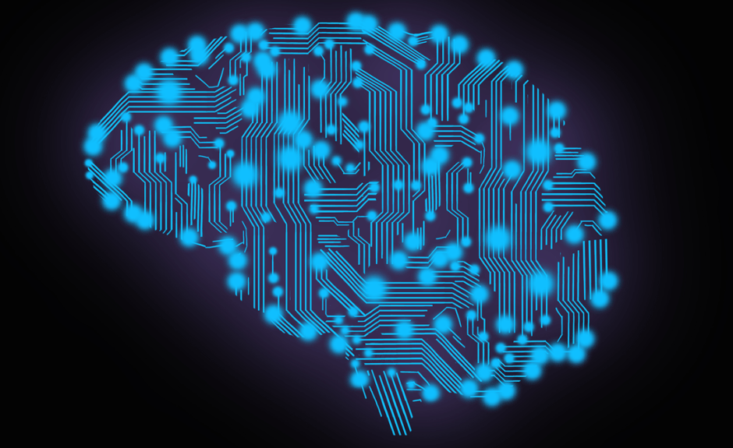
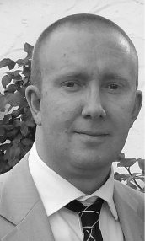
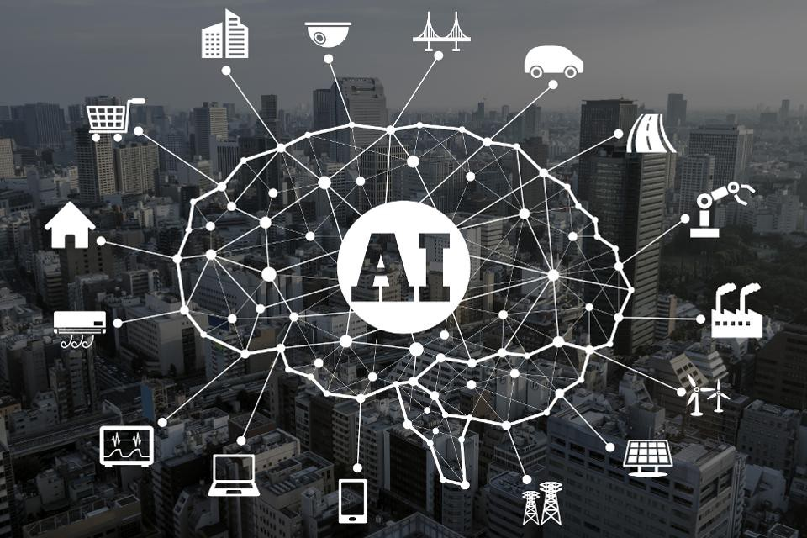
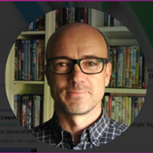
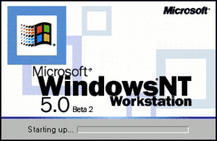
¿Quienes somos?
Francisco Sepulveda
@FMSepulveda
Consultor y Formador
Roberto Tejero
@robtejero
Microsoft CDM MVP
Notes:
Motion controllers allow us to take action in mixed reality. With controllers we can track the position in our hands in space, and we can get fine grained interaction with digital objects.

Slide 5
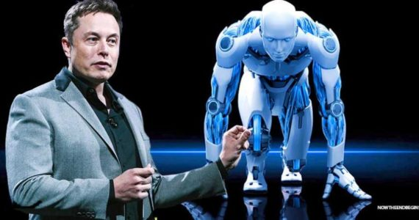
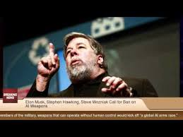
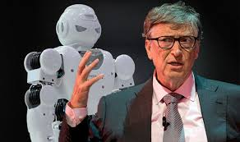
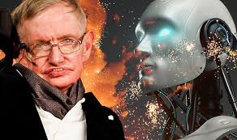
MACHINE LEARNING
¿es ai/ml dañina para el ser humano?
“The future is scary and very bad for people.” [1]
AI is a “demon” that is “potentially more dangerous than nuclear weapons” [2]
Elon Musk
Tesla chief executive
Steve Wozniak
Apple co-founder
“I don’t understand why some people are not concerned” [3]
“ … full artificial intelligence could spell the end of the human race” [4]
Bill Gates
Microsoft co-founder
Stephen Hawking
British theoretical physicist

Slide 6
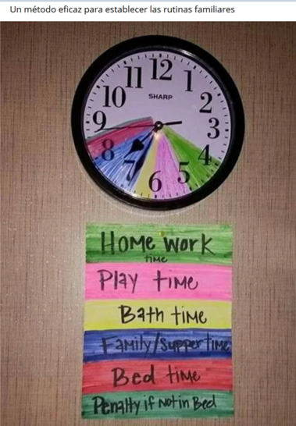
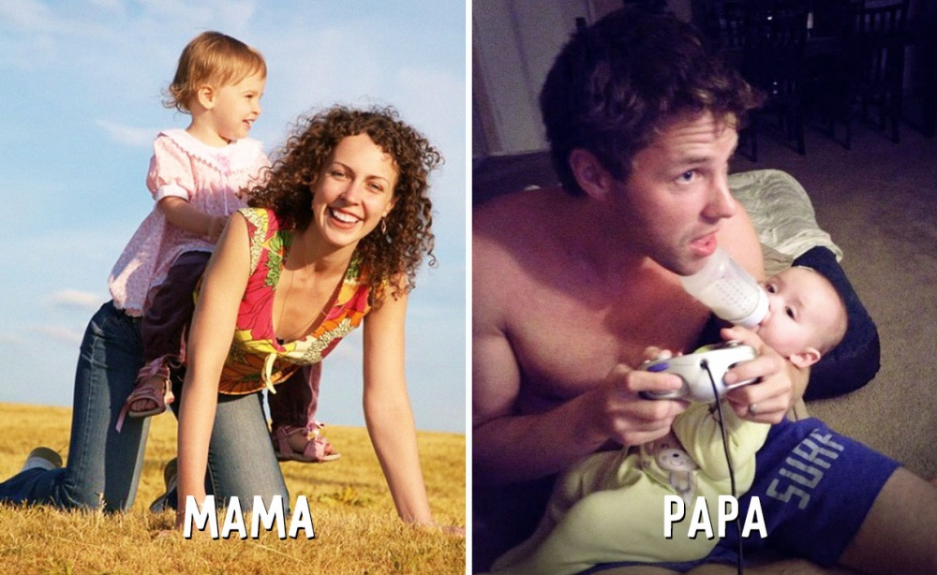
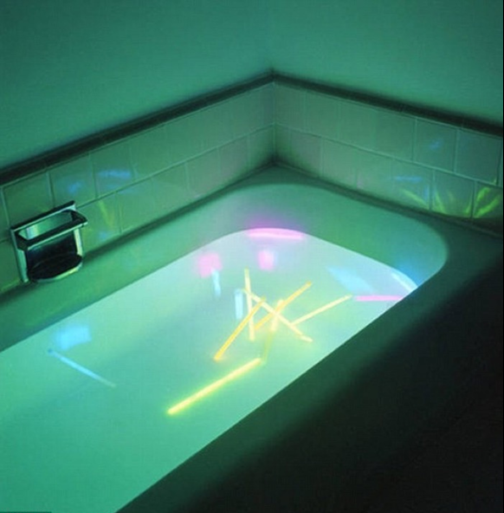
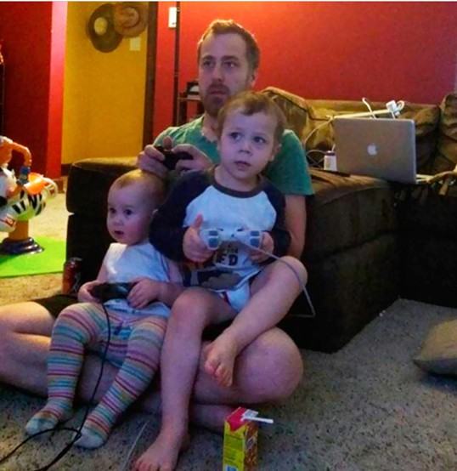
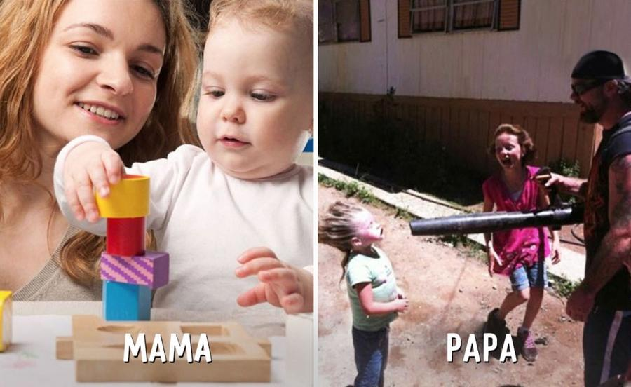
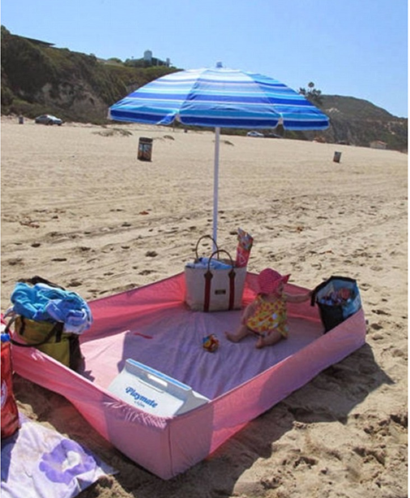
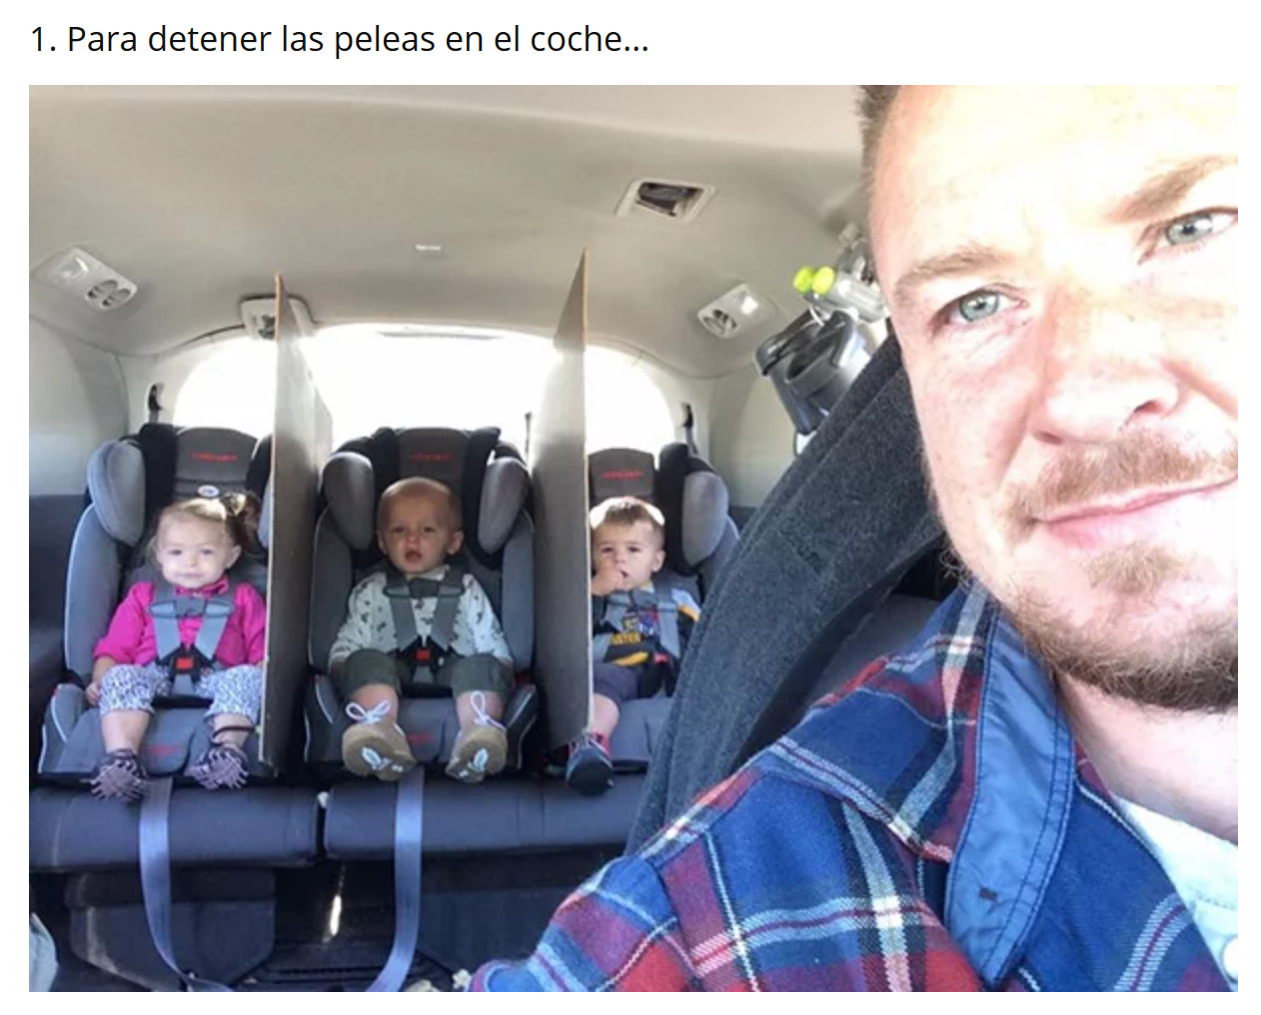
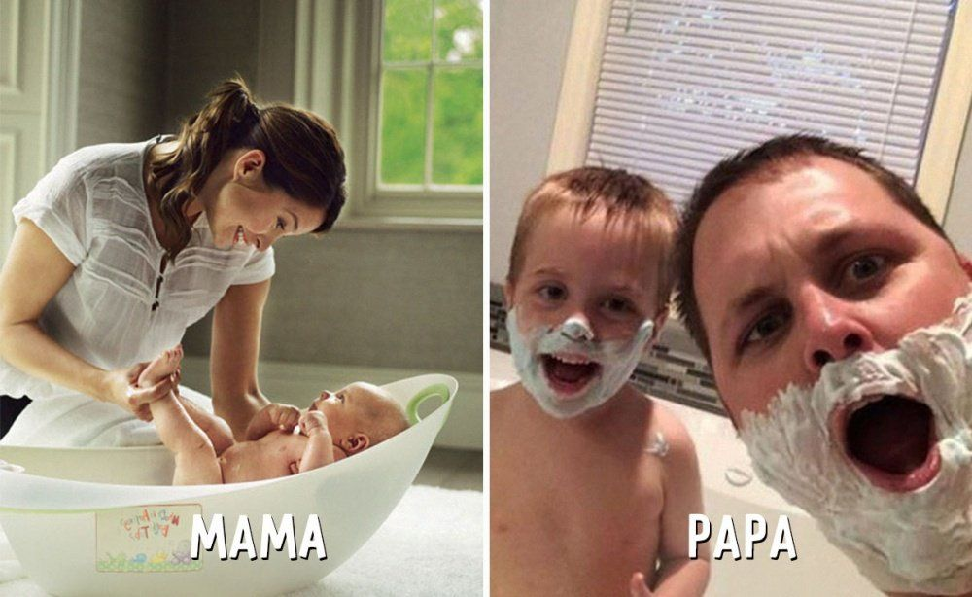
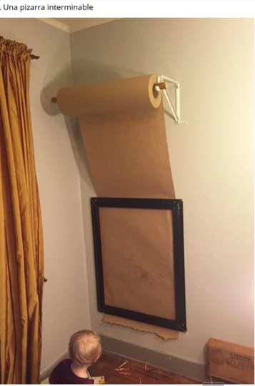
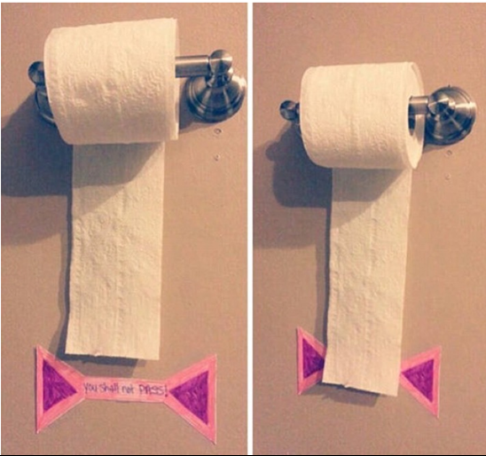
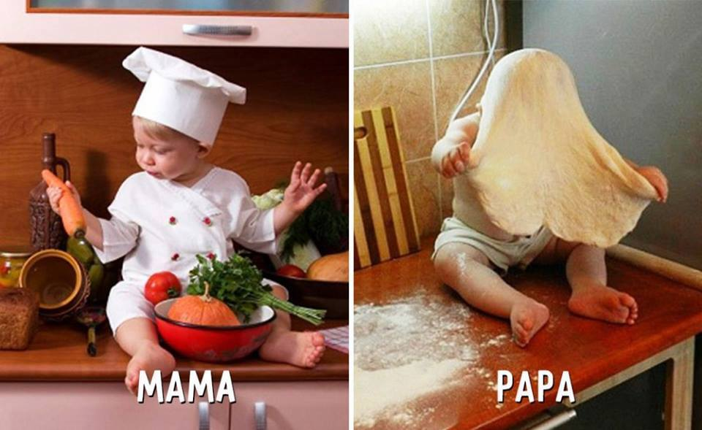
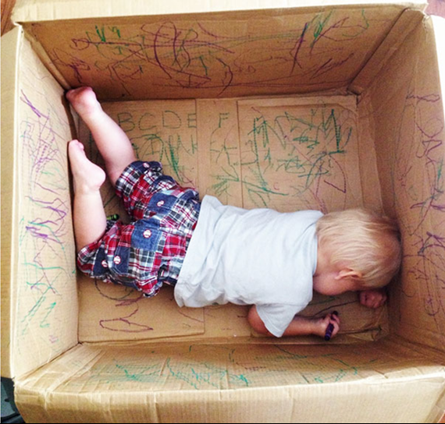
AI – Nivel MVPadrazo & MegaTeacher
¿Por que MVPadrazo y MegaTeacher?
Sobre todo porque tratamos de aplicar Soluciones Disruptivas al dia a dia de las madres y padres, de los profesores y consultores, …
Notes:
La mayoria de los presentes sois muy jovenes pero la vida de un padre o madre, en mi caso de los tres mosqueteros, pues hay que lidiar con muchas situaciones ….. Como diria, ….. Cotidianas y a la vez … complicadas… para sobrevivir …..Y es aqui donde temenos que buscar cómo y donde se aplica la IA

Slide 7
MACHINE LEARNING Y CIBERSEGURIDAD MITTRE ATT&CK BOT DE TWITTER PARA SPEAR PHISHING VOICE IMPERSONATION CAPTCHA BREAKER ADVANCED THREAT PROTECTION SQL INJECTION CON AZURE SENTINEL

Slide 8
MACHINE LEARNING Y CIBERSEGURIDAD

Slide 9
https://threatmap.checkpoint.com/

Slide 10
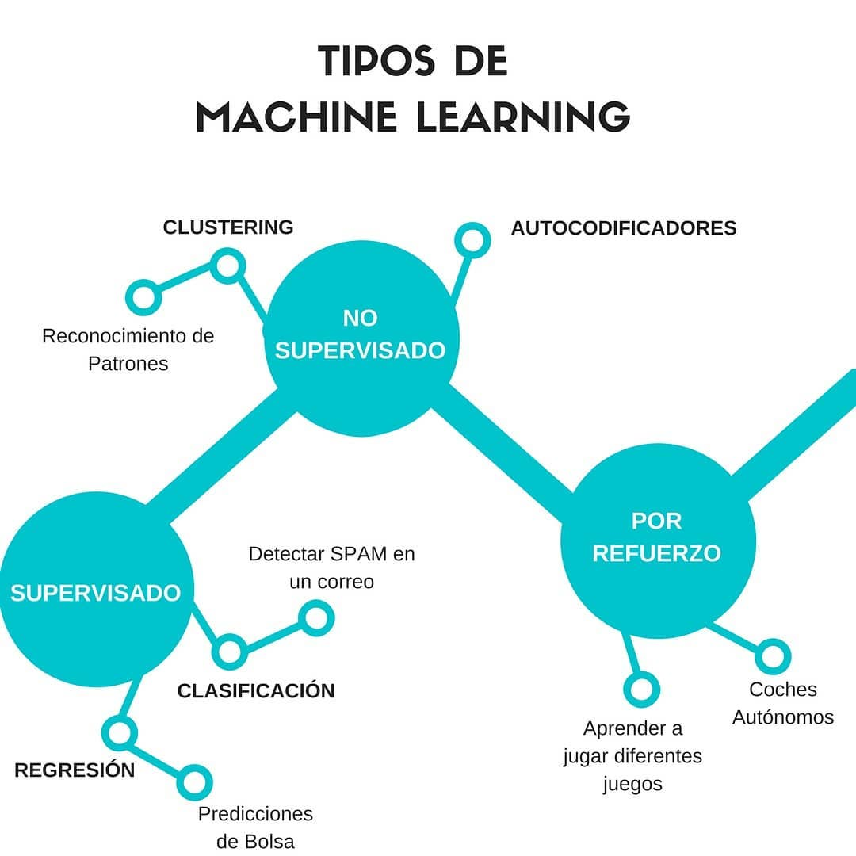
MACHINE LEARNING
Tipos de aprendizaje de MACHINE LEARNING
Aprendizaje supervisado
Aprendizaje no supervisado
Aprendizaje por refuerzo
Deep learning
Notes:
Aprendizaje supervisado.- Lo que distingue el Aprendizaje Supervisado es que se entrena dando muchos ejemplos y, a partir de eso, puede generalizar para nuevos casos. utilizamos información (datasets) de entrenamiento. Por ejemplo, para saber si en una imagen tenemos un gato o un perro, entrenamos a nuestro modelo con miles de imágenes y le decimos cuáles son de perros y cuáles son de gatos (labels). Después de muchos ejemplos, dada una nueva imagen (sin labels), nuestro modelo podrá determinar si se trata de un gato o un perro. A este problema se le llama clasificación. Otro ejemplo es predecir un valor continuo. A partir del código postal, el tamaño y el número de cuartos de una casa, se puede predecir cuál será su valor. A este problema se le llama regresión.
Aprendizaje no supervisado.- A diferencia de Aprendizaje Supervisado, aquí no tenemos un valor verdadero o label. Los modelos de Aprendizaje No Supervisado tienen el objetivo de comprender y abstraer los patrones de la información directamente. Por ejemplo, un modelo de Airbnb recibirá las ubicaciones de las casas, y determinará cómo separarlas en grupos. A este problema se le llama clustering. Aunque pueda sonar complejo, es muy parecido a cómo pensamos nosotros con nueva información. Por ejemplo, ¿cómo definimos nosotros cuáles son las constelaciones? A partir de observación de las estrellas, nosotros dedujimos ciertos patrones.
Aprendizaje por refuerzo.- En esta técnica nuestros modelos aprenden a partir de la experiencia. En un coche autónomo, cuando toma una mala decisión, se le “castiga”. A partir de sus premios y castigos, va aprendiendo a realizar su tarea mejor. Esta es una técnica de prueba y error, y de utilizar una función de premio que vaya optimizando. Esta es una de las técnicas más prometedoras porque no requieren grandes cantidades de datos. En esta técnica se está haciendo mucha investigación.
- Deep learning.- El que utiliza “redes neuronales”!!!!

Slide 11
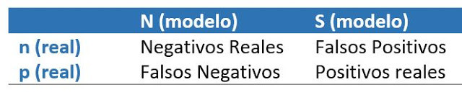
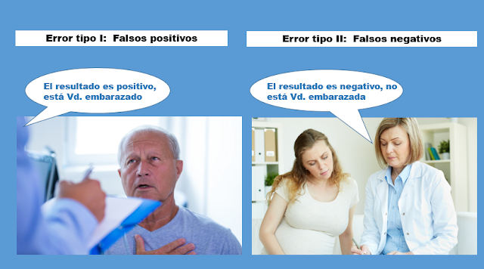
MACHINE LEARNING
TIPOS DE ERRORES y detalles a tener en cuenta
Matriz de Confusión
EXACTITUD = PRECISION
PRECISION = ACCURACY
SENSIBILIDAD = RECALL
ESTIMAR PRECISION = F1 SCORE
Notes:
Falso positivo o “Error tipo I” El paciente no tiene cáncer, pero el algoritmo ha diagnosticado que sí lo padece. Se realizarán pruebas diagnósticas adicionales que acabarán descartando el diagnóstico. Tendrá un coste económico y un impacto emocional sobre el paciente, pero no se traducirá en riesgo vital.
Falso negativo o “Error tipo II”: El paciente sí tiene cáncer, pero el algoritmo predice que no. Este error del algoritmo se traduce en una falta de detección temprana de la enfermedad. El paciente no recibirá tratamiento a tiempo y esto, indudablemente reduce sus posibilidades de superar la enfermedad.

Slide 12
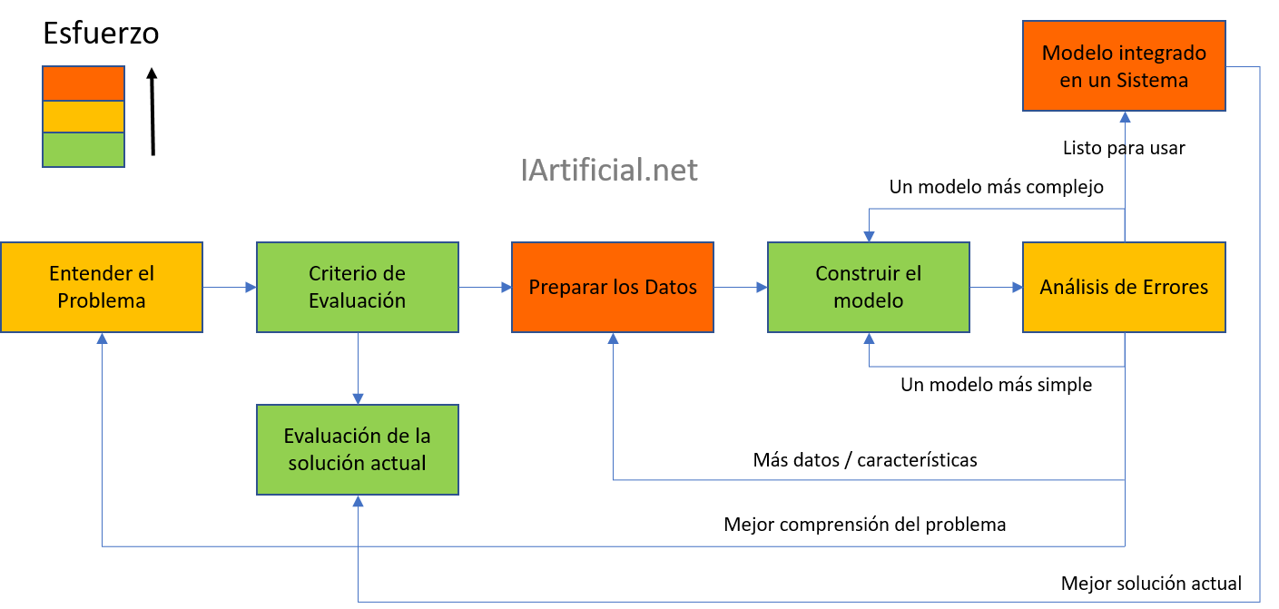
MACHINE LEARNING
Proceso de machine learning
Comprensión del problema
Comprensión de los datos (obtención vs exploración)
Reprocesamiento
Extracción de características
Entrenamiento
Evaluación
Análisis de resultados
Despliegue

Slide 13
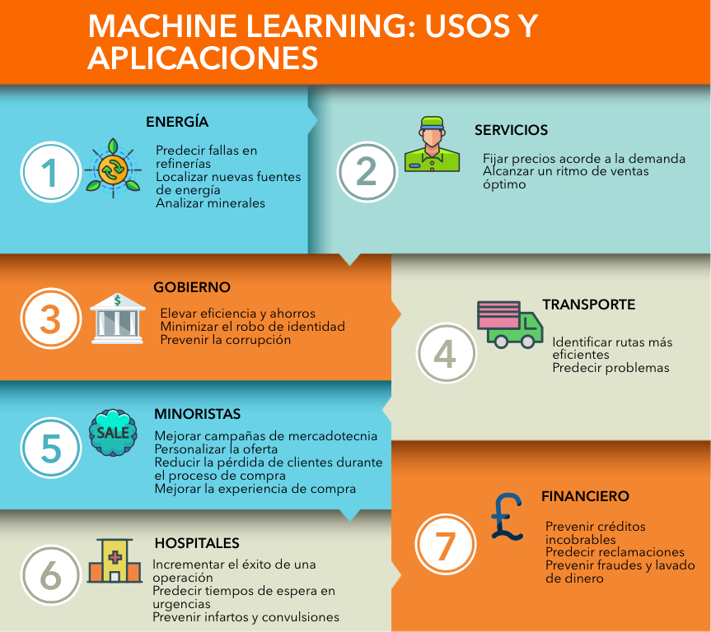
MACHINE LEARNING
Aplicaciones del machine learning
Notes:
Medicina.-
Finanzas
Clima
¿?
seguridad

Slide 14
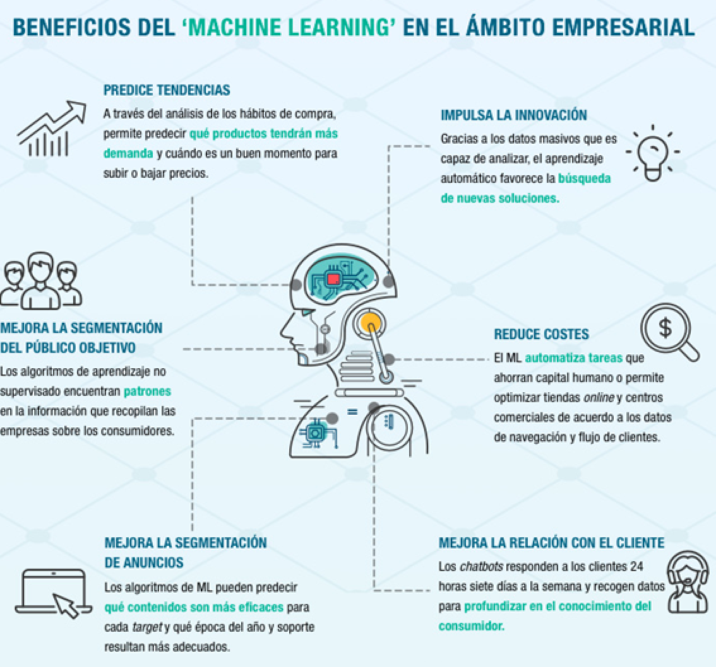




MACHINE LEARNING
Aplicaciones del machine learning
Vehículos inteligentes
Recomendaciones o sugerencias de compras
Medicina: detector con mayor antelación cancer de mama,
Ciberseguridad
Notes:
Medicina.-
Finanzas
Clima
¿?
seguridad

Slide 15
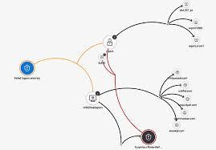
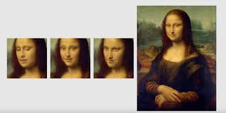
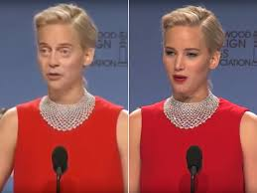
Aplicaciones del MACHINE LEARNING Y CIBERSEGURIDAD
MACHINE LEARNING
Autenticacion
Detección de amenazas en internet
Antispam y antiphising
Detección de malware
Detección de anomalías en redes
Criptografia
Resolución automática de captchaS
Detección de anomalías en dispositivos iot
……….
https://www-03.ibm.com/press/es/es/pressrelease/54587.wss
Notes:
Autenticacion
Detección de amenazas en internet
Antispam y antiphising
Detección de malware
Detección de anomalías en redes
Criptografia
Resolución automática de captchaS
Detección de anomalías en dispositivos iot

Slide 16
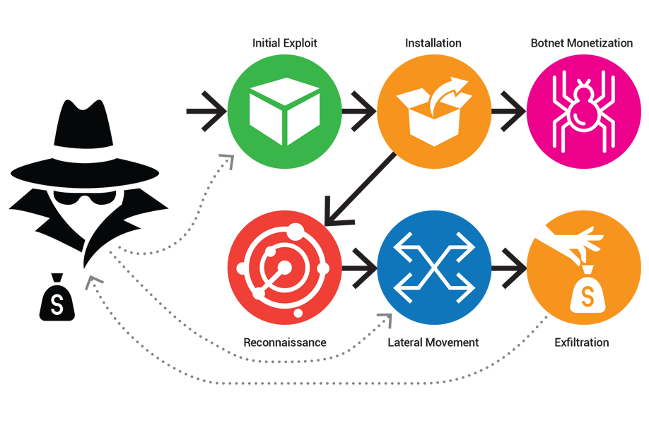
2. MITTRE ATT&CK
2. MITTRE ATT&CK
ATT&CK es una una plataforma que organiza y categoriza los distintos tipos de ataques, amenazas y procedimientos realizados por los distintos atacantes en el mundo digital y que permite identificar vulnerabilidades en los sistemas informáticos.
Tácticas, Técnicas y Conocimiento común de Adversarios (ATT&CK) apareció en 2013 como una manera de describir y categorizar los comportamientos adversos basados en las observaciones de todo el mundo.
Notes:
Toda la información que van recopilando (en tiempo real) sobre los distintos ataques son volcados en distintas matrices, como son las orientadas a empresas , dispositivos móviles o técnicas de preataques. Situados en la página principal, la primera matriz que vemos es la empresarial, en donde podemos encontrar las siguientes categorías (o tácticas):

Slide 17
2. MITTRE ATT&CK
2. MITTRE ATT&CK
https://cybermap.kaspersky.com/

Slide 18
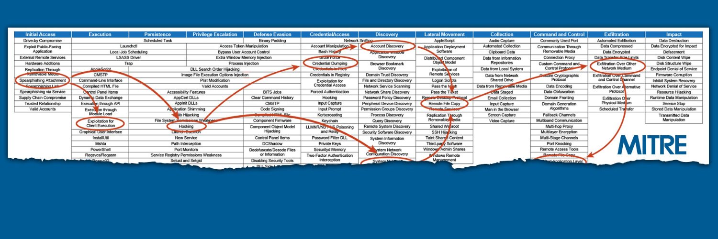
2. MITTRE ATT&CK
2. MITTRE ATT&CK
https://mitre-attack.github.io/attack-navigator/enterprise/

Slide 19
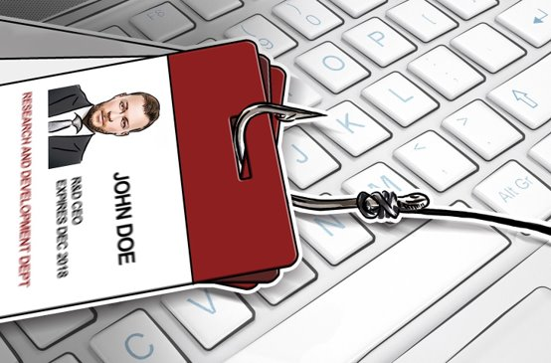
DEMO TIME!!!
BOT DE TWITTER PARA SPEAR PHISHING

Slide 20
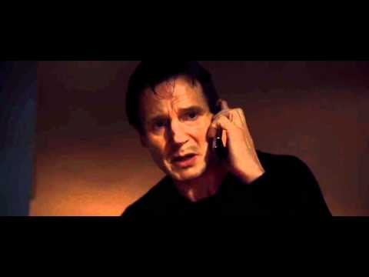
DEMO TIME!!!
VOICE IMPERSONATION
https://www.wsj.com/articles/fraudsters-use-ai-to-mimic-ceos-voice-in-unusual-cybercrime-case-11567157402

Slide 21
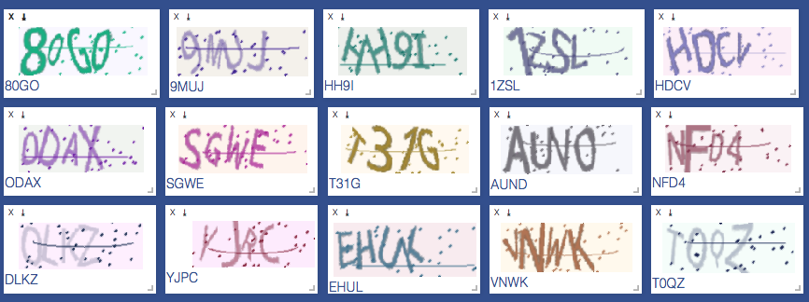
DEMO TIME!!!
CAPTCHA BREAKER

Slide 22
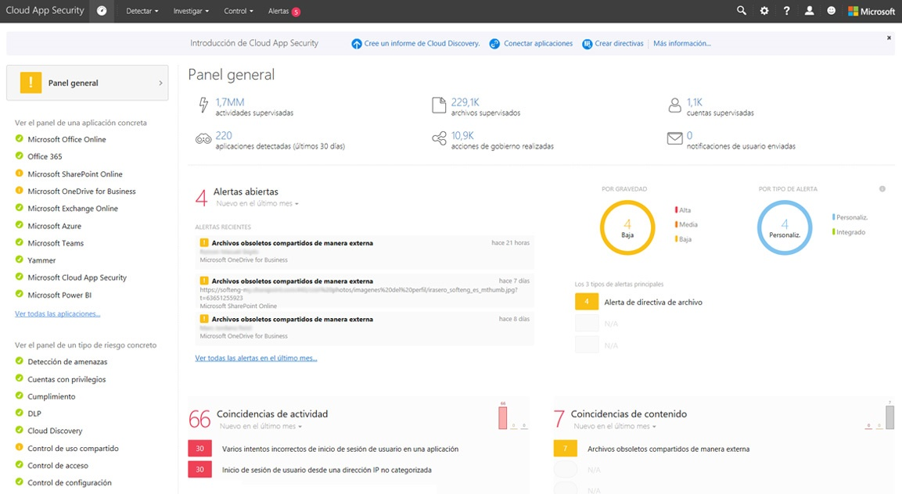
DEMO TIME!!!
Azure Threat Protection + CASB

Slide 23

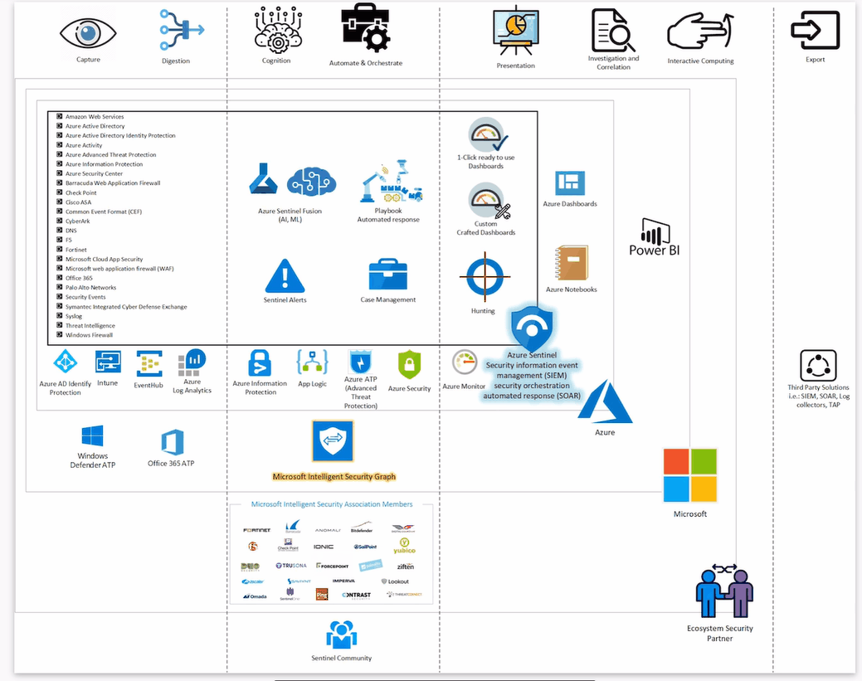
DEMO TIME!!!
Azure Sentinel

Slide 24
¿Preguntas?

Slide 25

